Slide 1
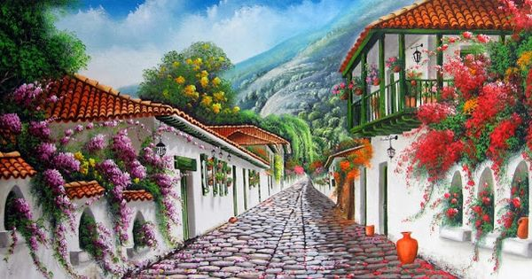
Belas Obras do Pintor
José Raul Rodrigues Galán
BIAJOVA SLIDES
Avanço Automático

Slide 2
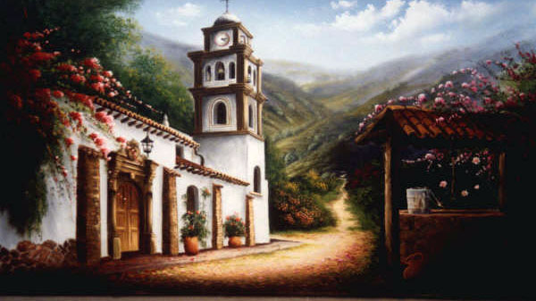
Divagando pela beleza e encanto das obras do artista
colombiano José Raul Rodríguez Galán .
Artista autodidata, os seus quadros retratam paisagens
campestres e casas de arquitetura colonial.
Cores vibrantes, uma preciosidade de detalhes e cenários
de extrema beleza. As suas ruas são tranquilas e floridas,
transmitindo uma imensa paz e serenidade.
As suas obras estão expostas nas mais importantes
galerias de arte do seu País.

Slide 3
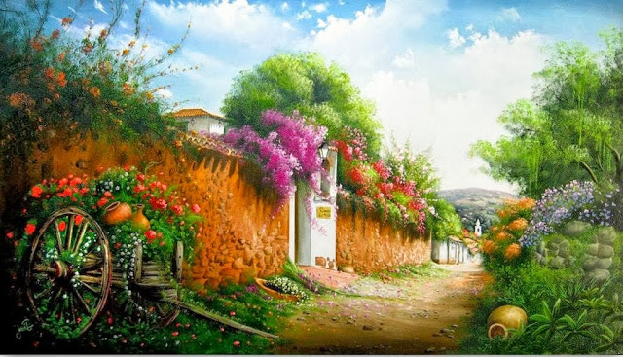

Slide 4
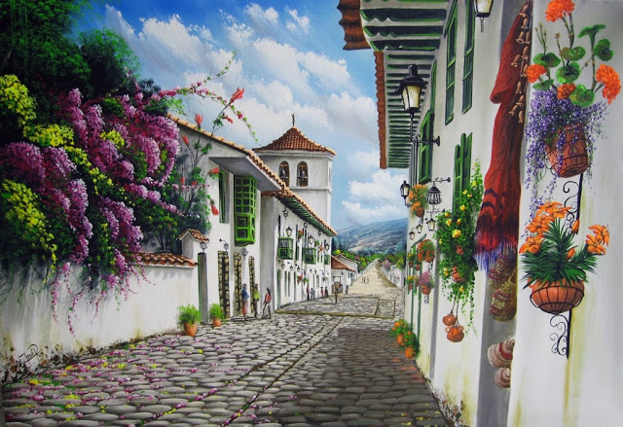

Slide 5
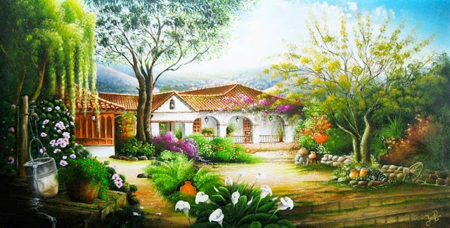

Slide 6
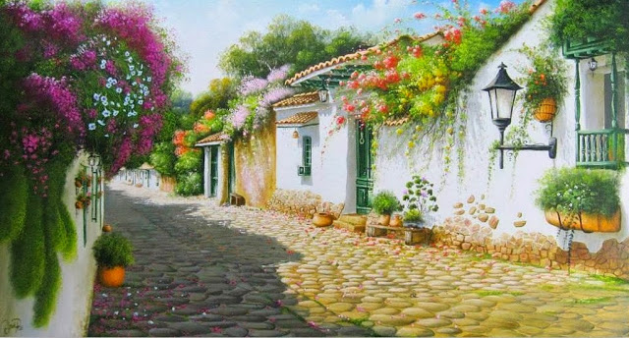

Slide 7
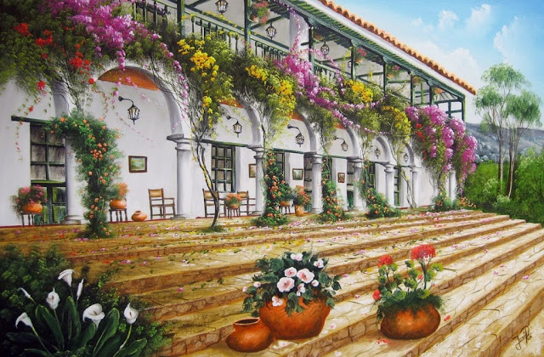

Slide 8
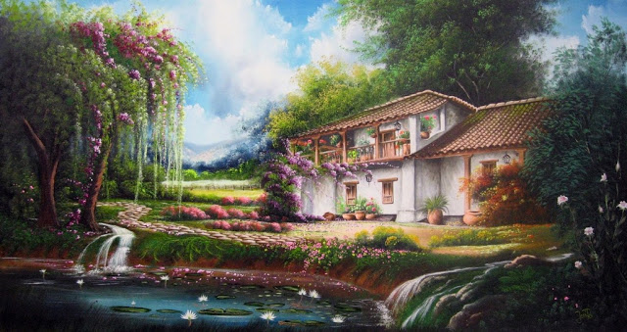

Slide 9
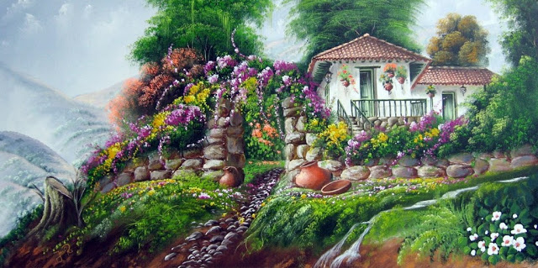

Slide 10
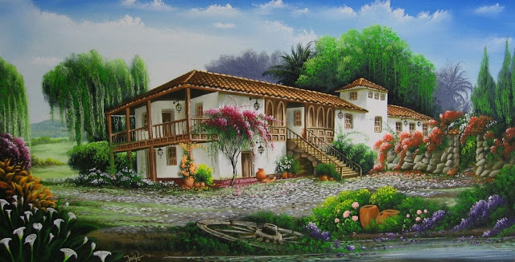

Slide 11
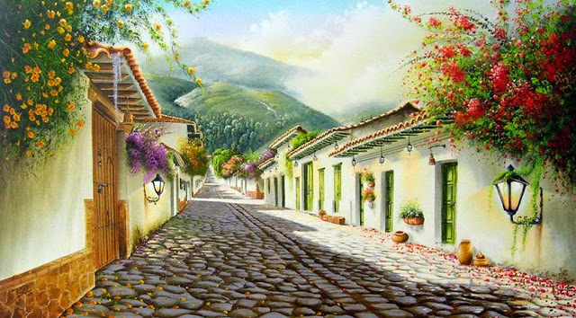

Slide 12
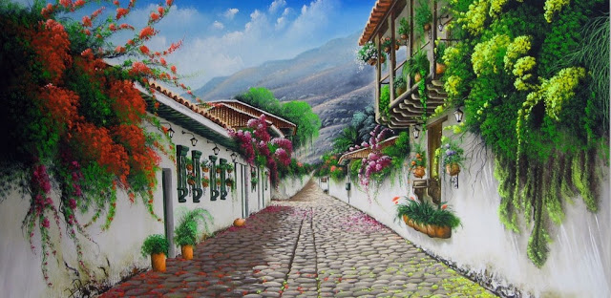

Slide 13
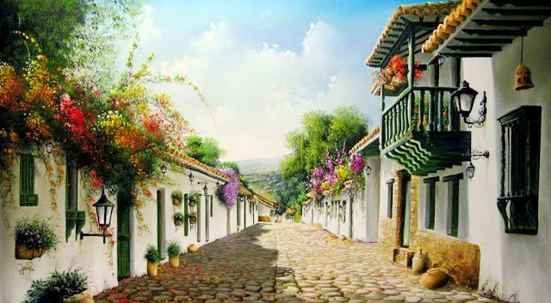

Slide 14
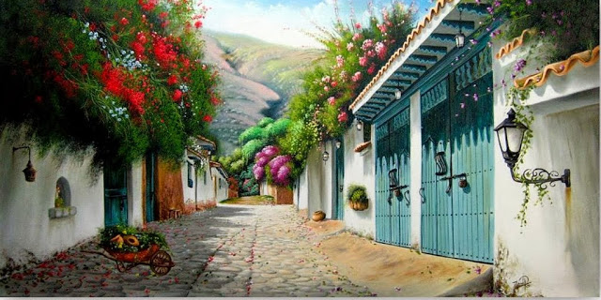

Slide 15
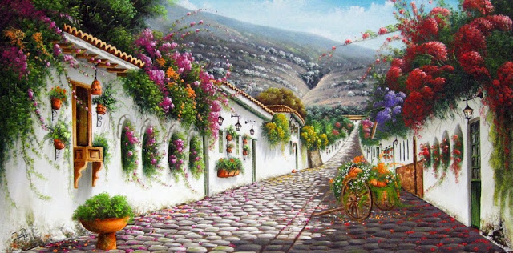

Slide 16
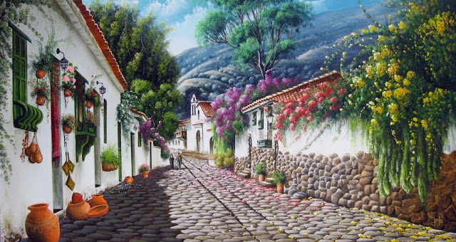

Slide 17
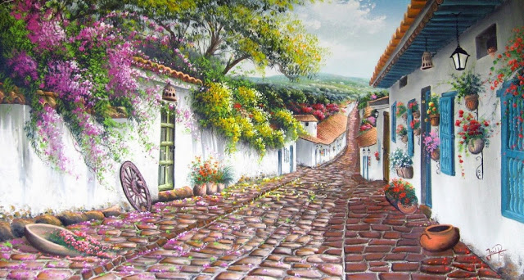

Slide 18
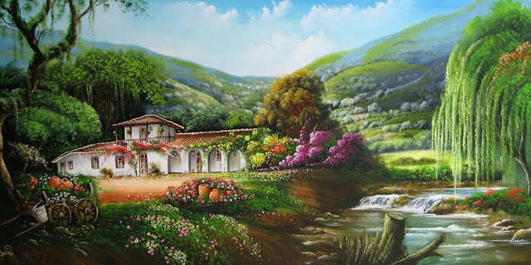

Slide 19
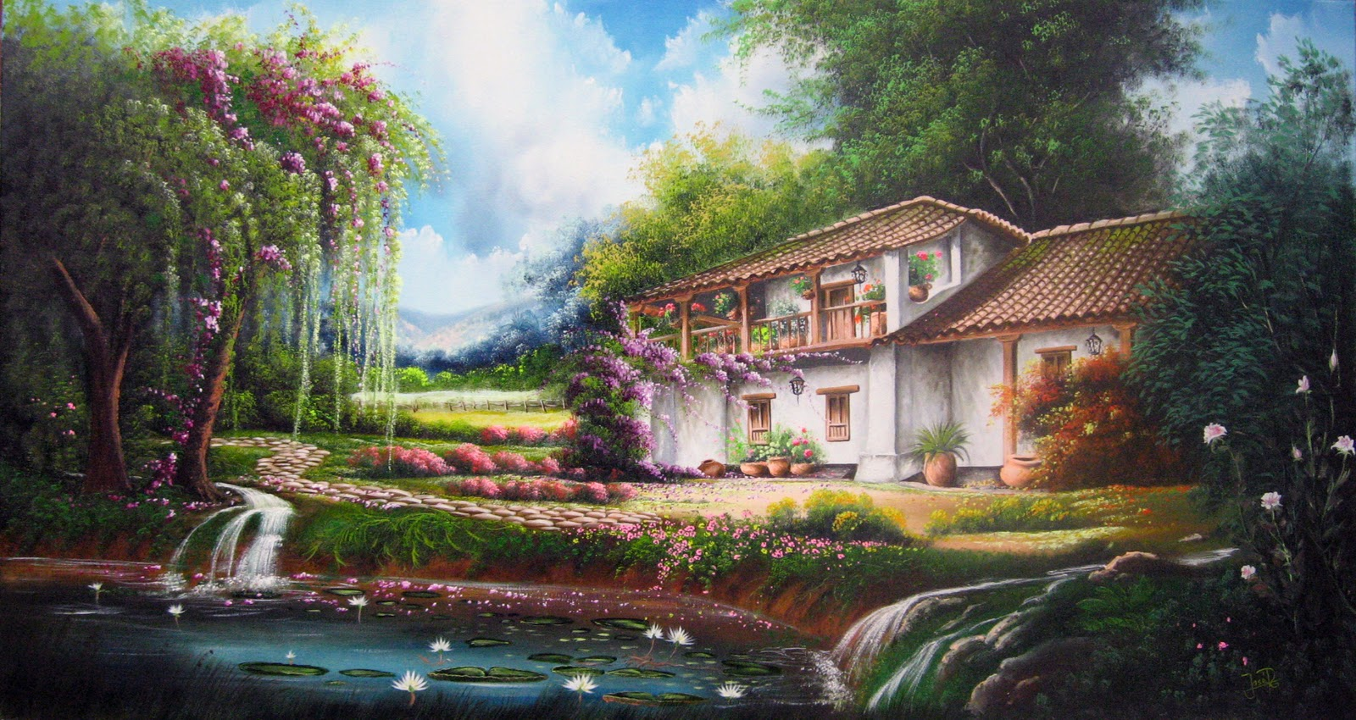


BIAJOVA SLIDES
<&>
AMOR À VIDA
Texto/Imagens: José Raul Rodrigues Galán
Música: Giovanni Marradi
Formatação: Bia Vasconcellos
bvbiavasconcellos@gmail.com
www.sergrasan.com/biajovaslidesartes
www.youtube.com/user/bvbiavasconcellos/videos

